Slide 1
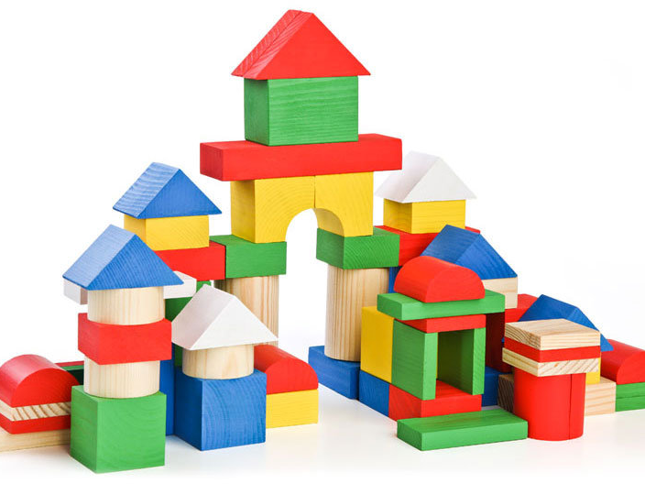
Тема:
«Развитие интереса конструирования у детей 3-го года жизни через игровую деятельность»
Выполнила: воспитатель
Клюева Л.К

Slide 2

«Ум ребенка – на кончиках его пальцев»
(В.И. Сухомлинский)

Slide 3
Актуальность
Конструирование в образовательной деятельности очень значимо, так как:
занимает одно из самых современных направлений в воспитании детей;
является великолепным средством для интеллектуального развития детей, обеспечивающих интеграцию образовательных областей ( познание, коммуникация, труд, социализация);
позволяет воспитателю сочетать воспитание и развитие детей в режиме игры;
способствует воспитанию социально-активной личности, формирует навыки общения и сотворчества.

Slide 4
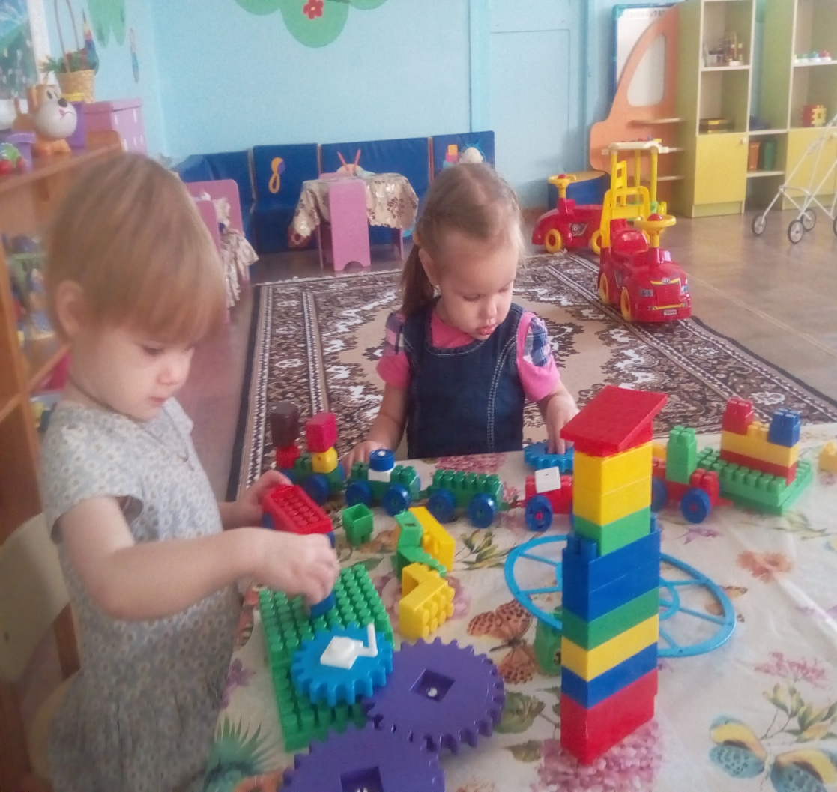
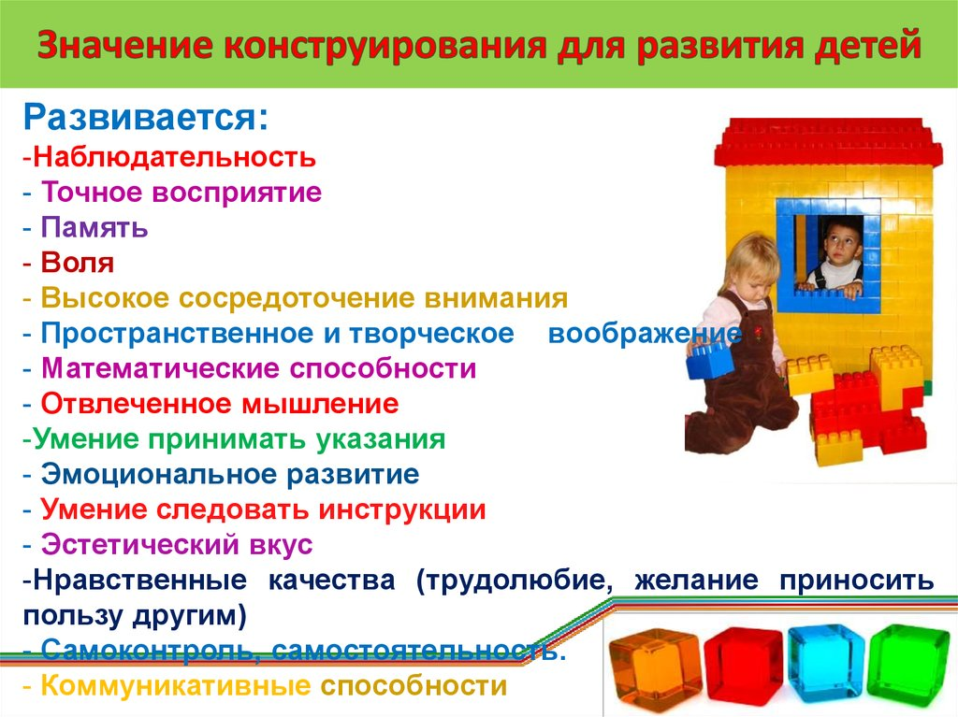
Актуальность

Slide 5
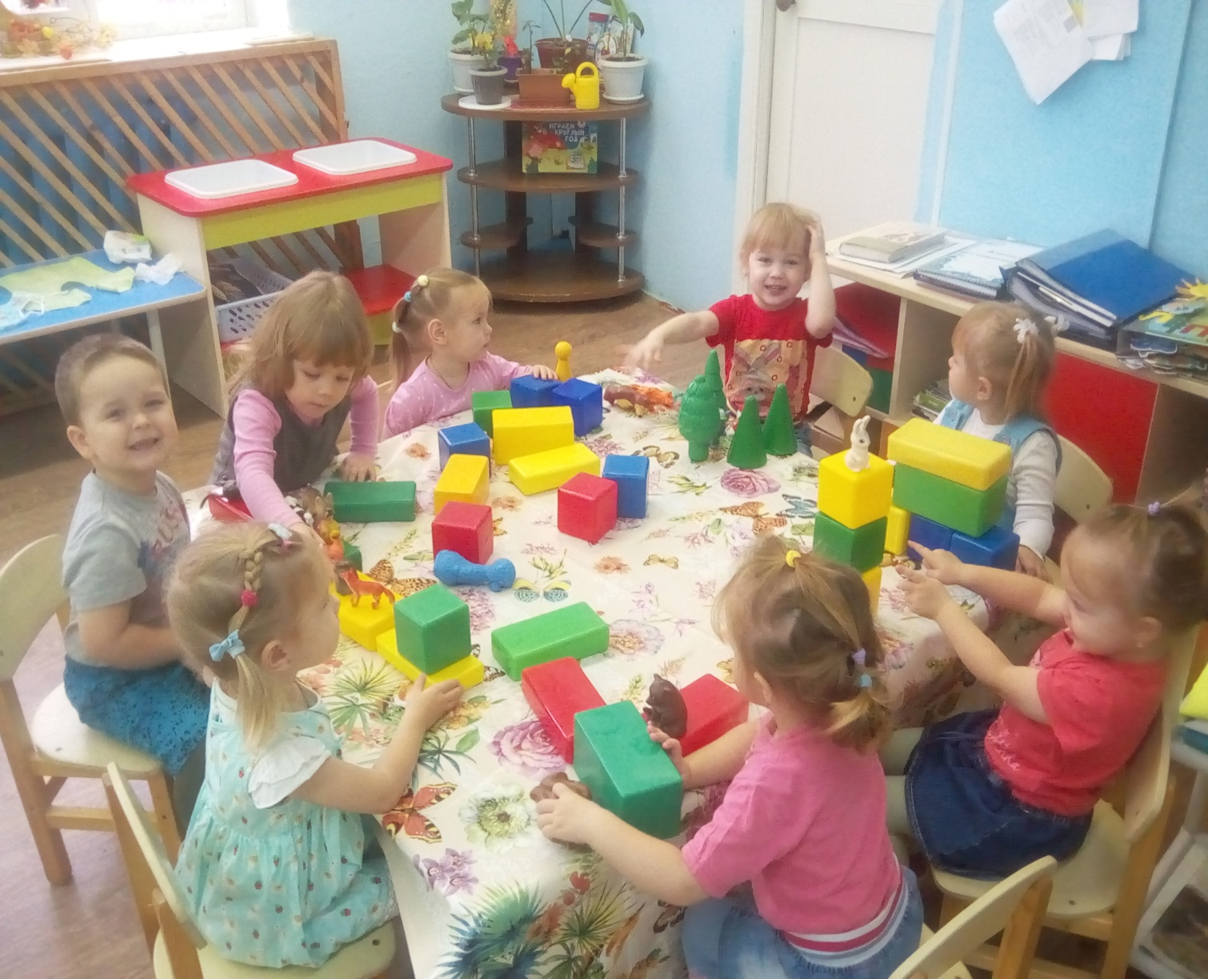
Цель - развитие конструктивных умений у детей 3-го года жизни через игровую деятельность

Slide 6
Задачи
создание условий для овладения простейших приемов конструирования
открытие детям возможности создания целого из частей путем организации сюжетного конструирования;
развитие первых пространственных представлений;
создание условий для сооружений элементарных построек по образцу;

Slide 7
Ожидаемый результат
1. Дети знакомы со строительным материалом:
- различают его по форме ( кубики, кирпичики, призмы)
- различают по цвету
- различают по величине
- знают его назначение
2. Владеют навыками по созданию простейших построек
3. Вступают в общение в процессе конструктивной деятельности: с воспитателем и сверстниками
4. Проявляют интерес к сюжетному конструированию, соучастию в нем

Slide 8
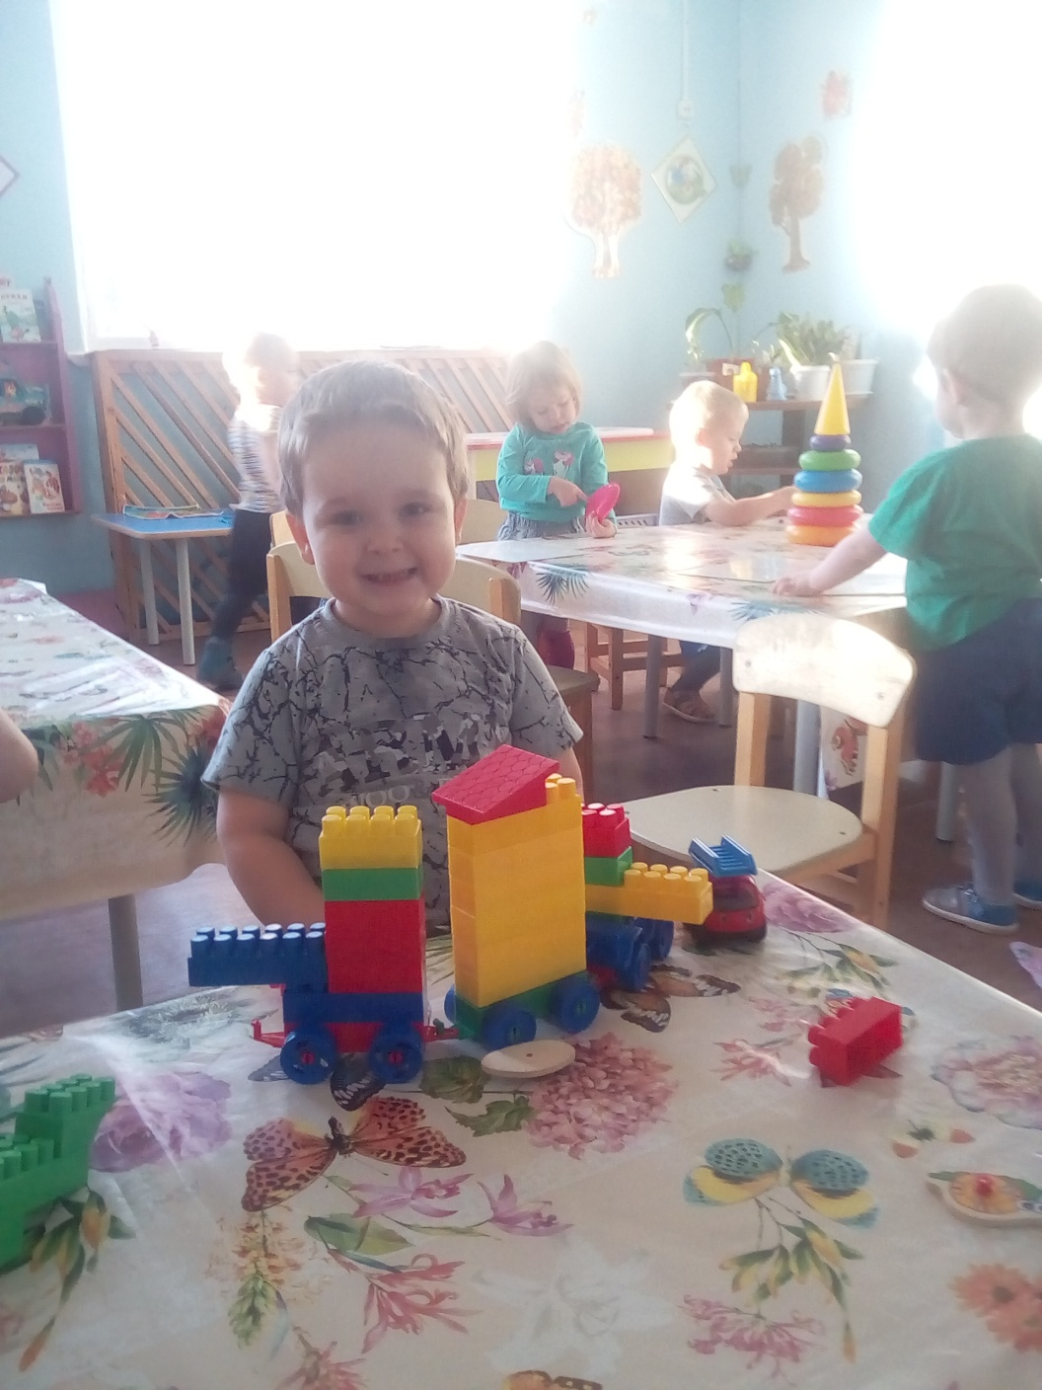
Методы и приемы, технологии организации обучения детей
конструирование по образцу;
конструирование по замыслу;
конструирование по модели;
конструирование по воображению;
конструирование по условиям

Slide 9
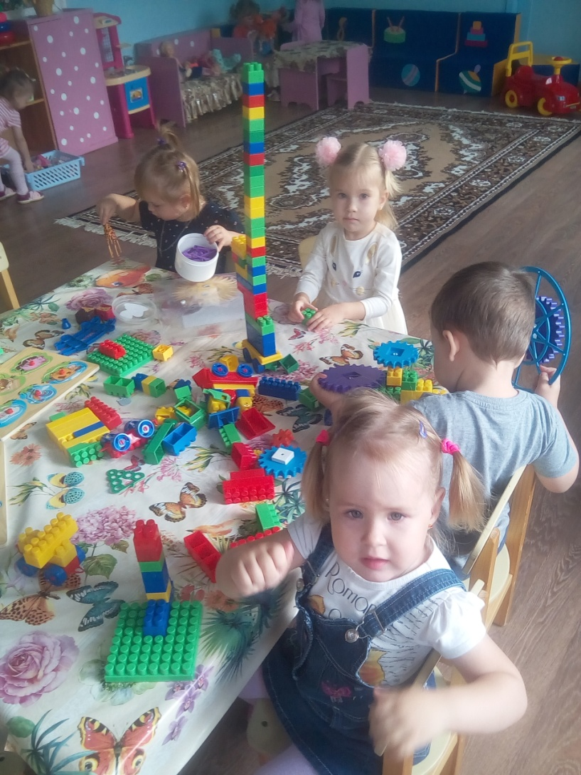
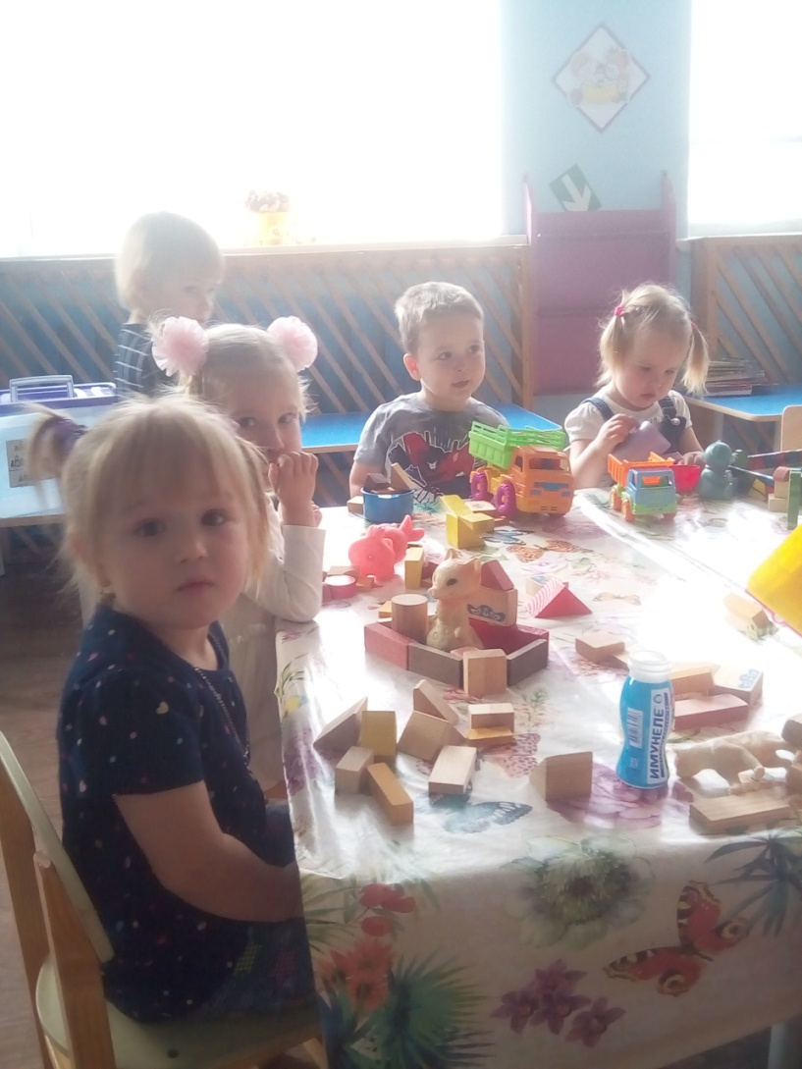
ООД : «Петушок и Машенька»,
«К Машеньке гости пришли».

Slide 10
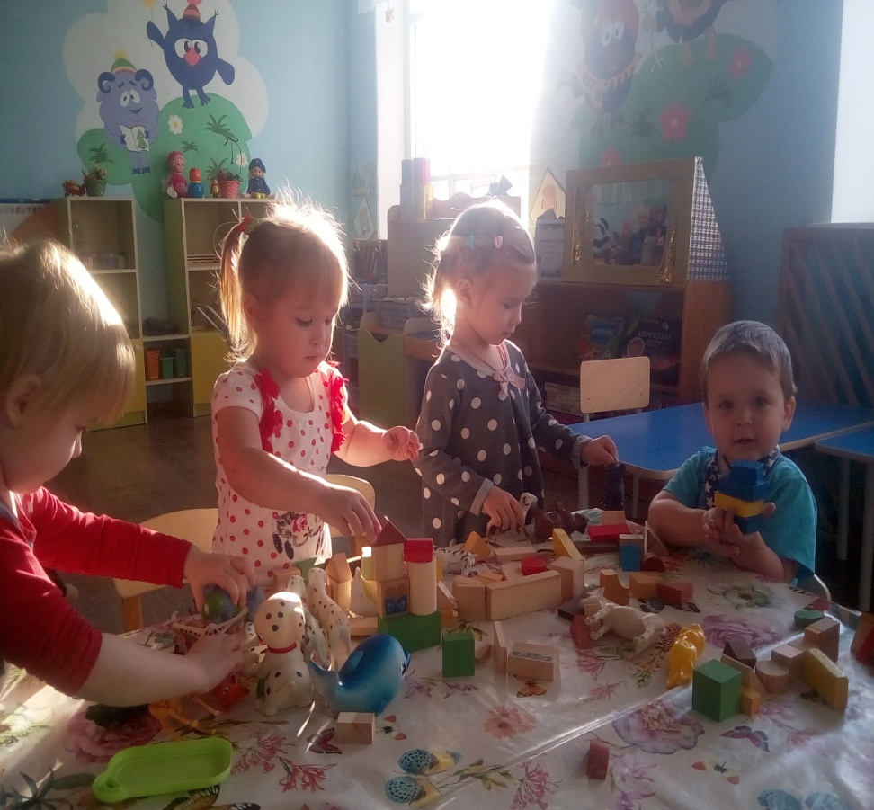
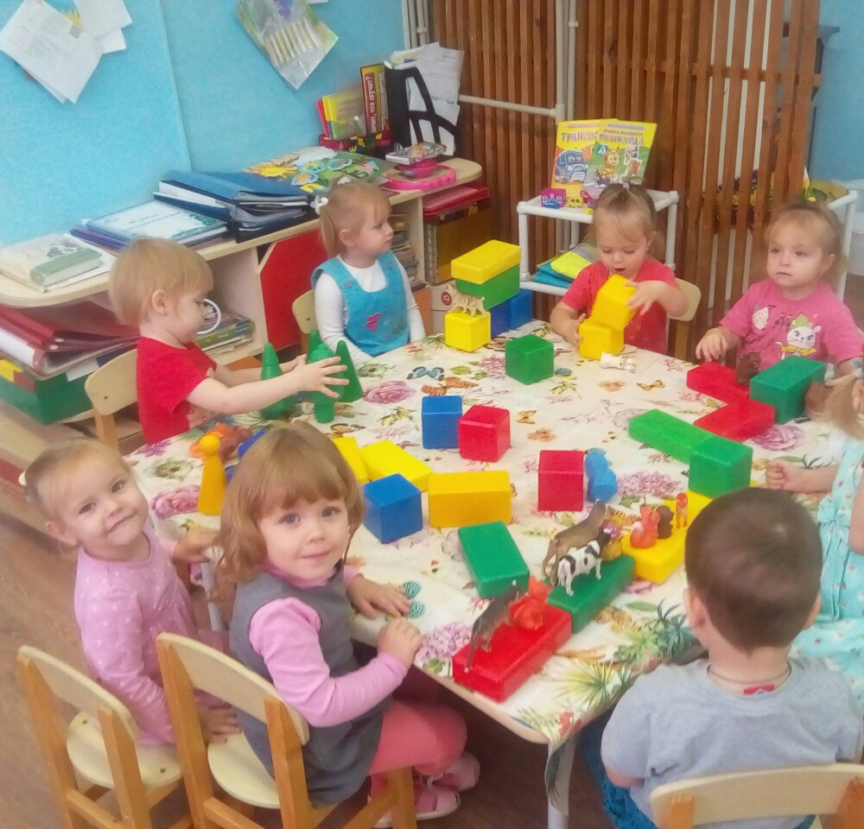
ООД: «Машин двор на даче»,
«Маша уезжает в гости».

Slide 11
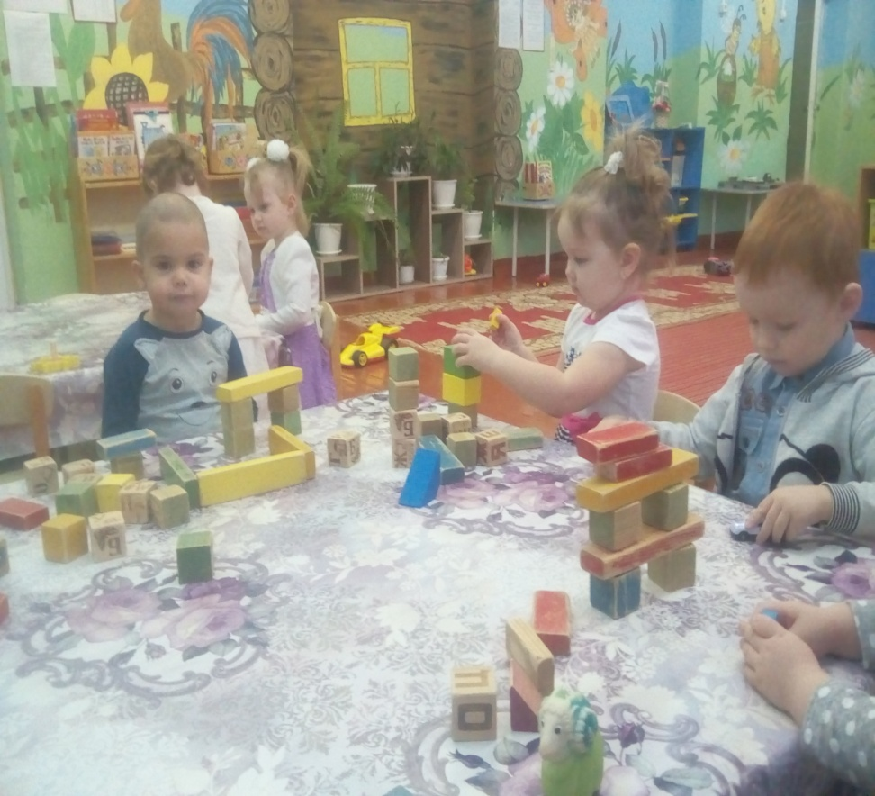
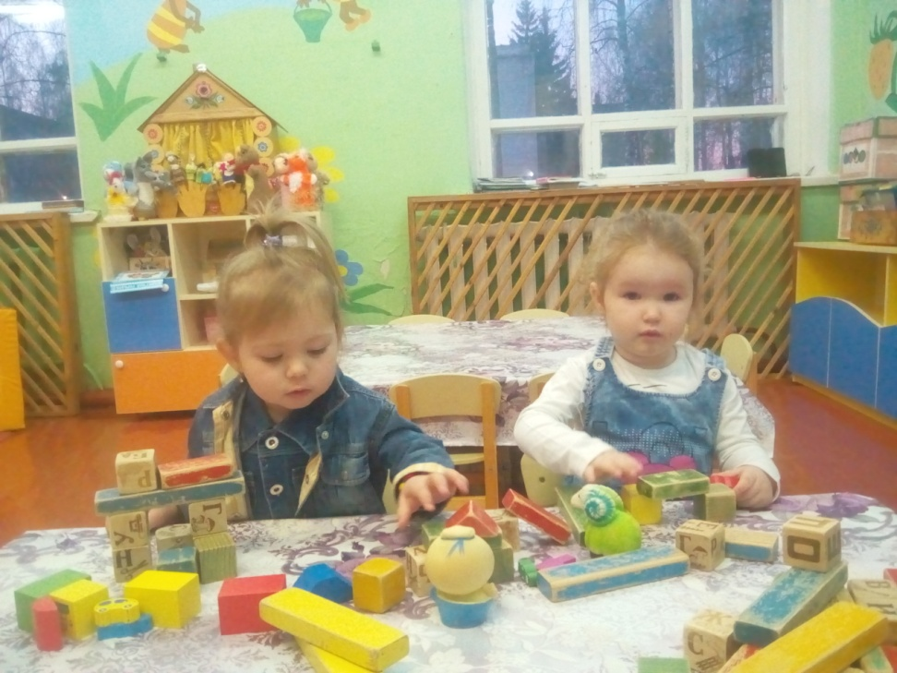
ООД « Машина улица »

Slide 12
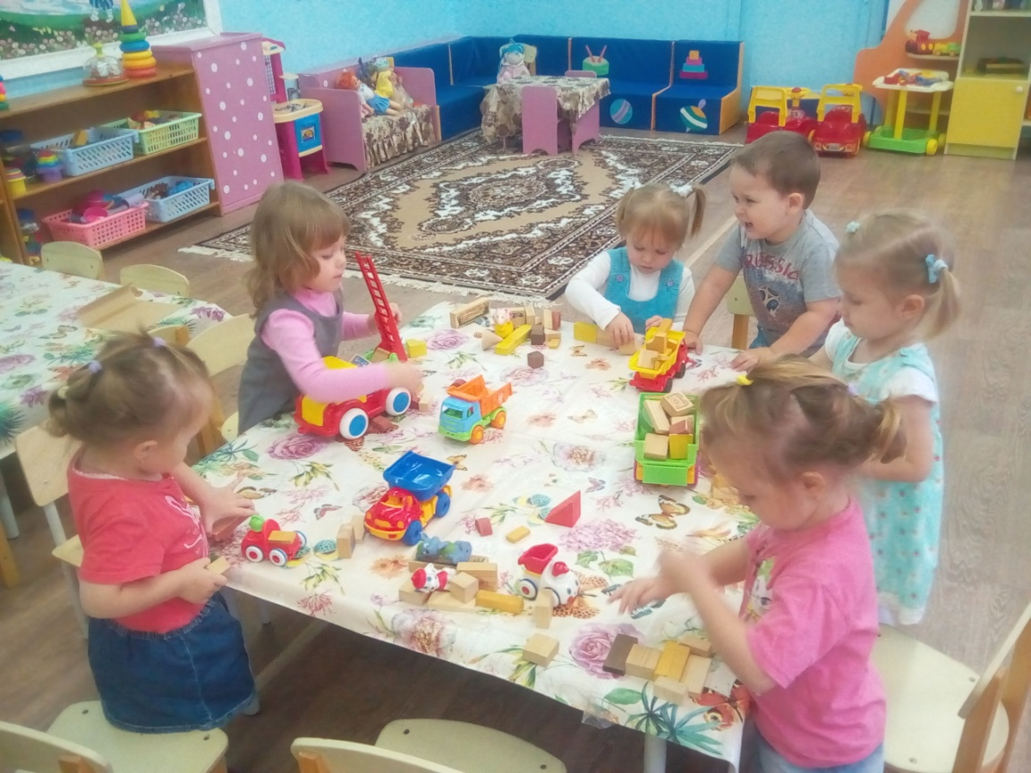
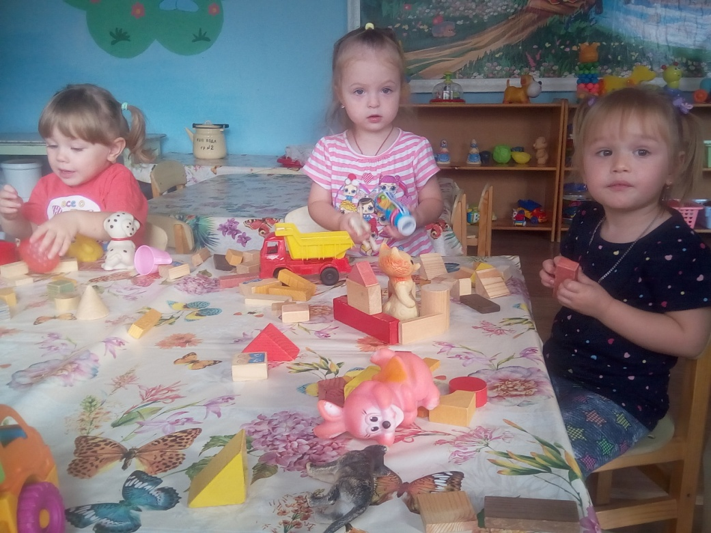
Самостоятельная игровая деятельность

Slide 13
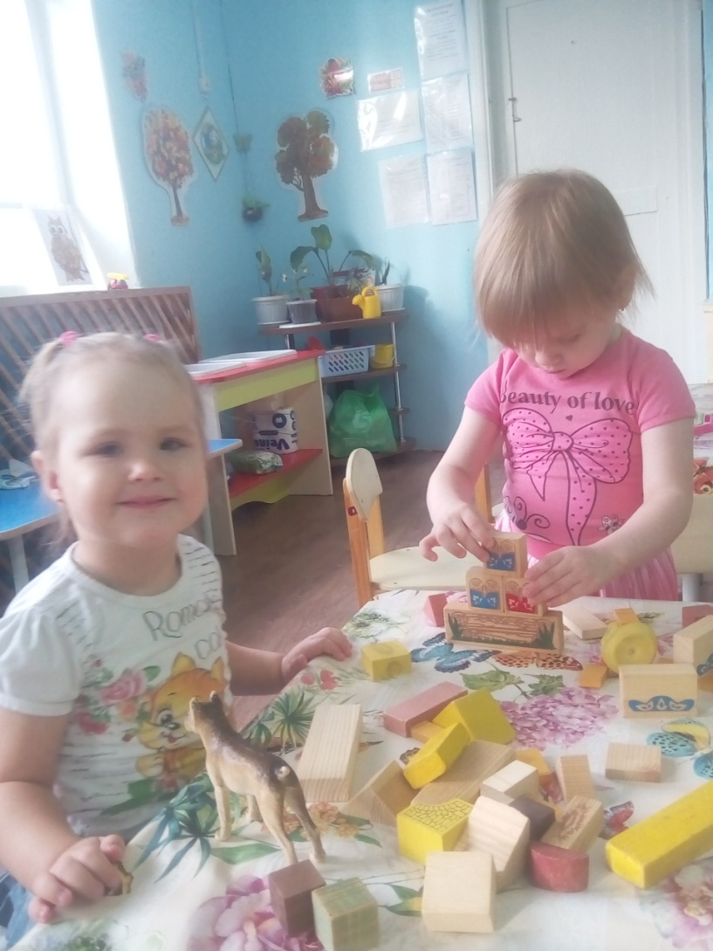
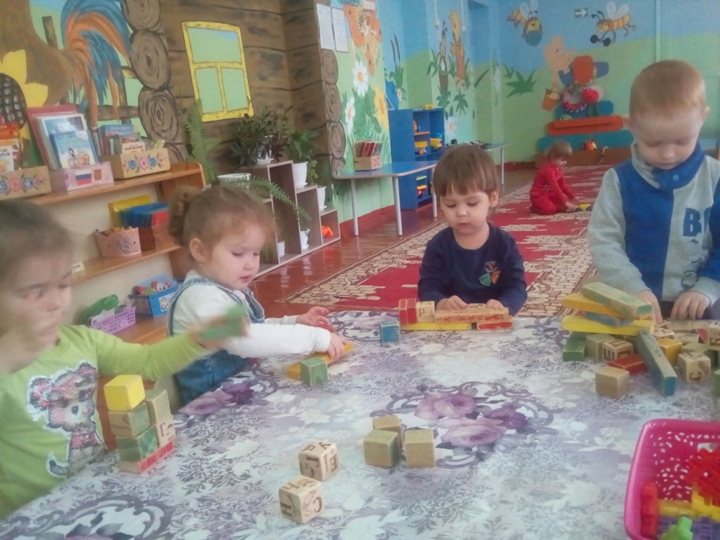
Самостоятельная игровая деятельность

Slide 14
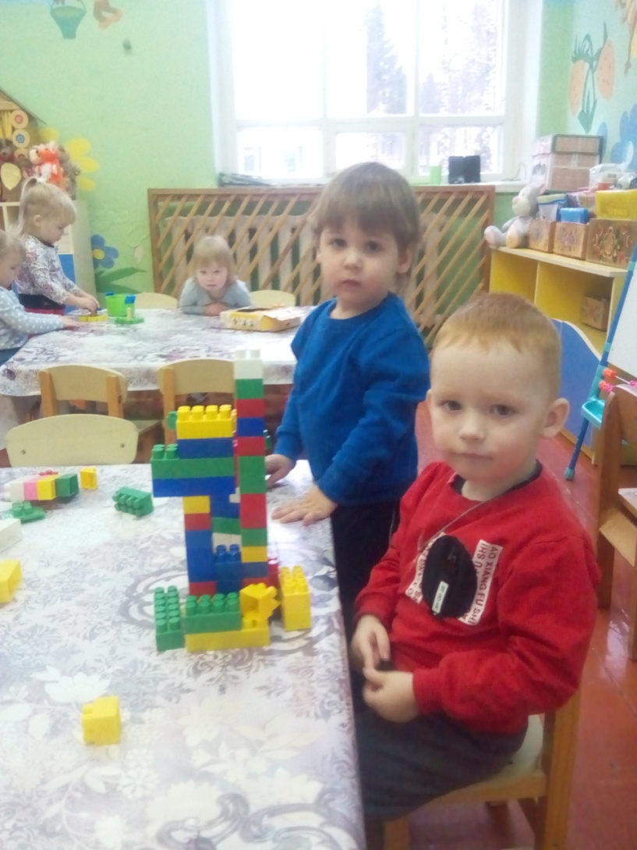
Самостоятельная игровая деятельность

Slide 15
Мониторинг
Развитие конструктивной деятельности у детей 3-го года жизни

Slide 16
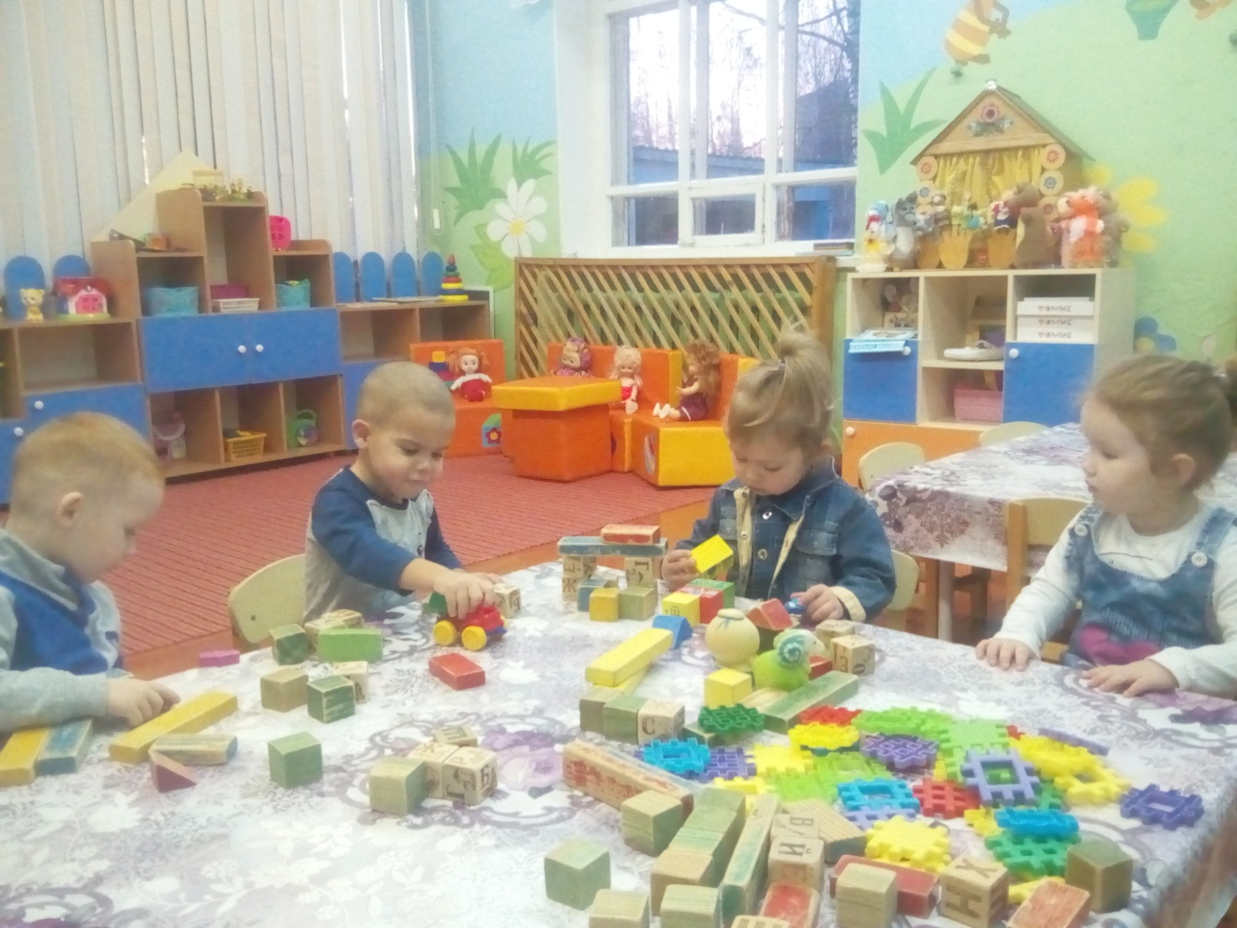
Вывод
Освоение детьми программного материала по конструированию в целом соответствует возрастной норме, что позволяет говорить о положительной динамики развития.

Slide 17
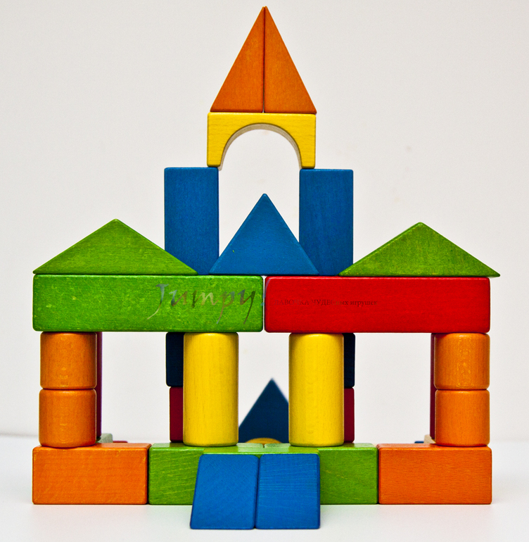
Спасибо за внимание!

